Slide 1
Україна і світ

Slide 2
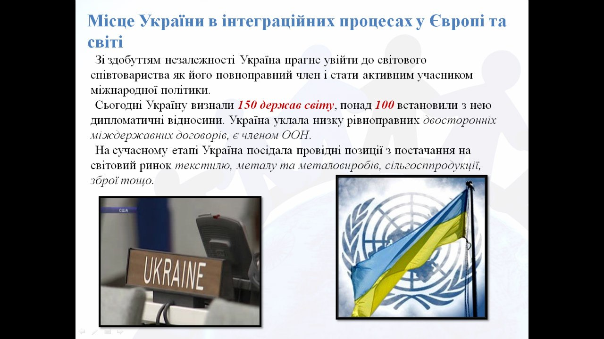

Slide 3
Геополітичні аспекти взаємодії з іншими державами
Україна здійснює миролюбну політику, спрямовану на підтримання політичної і соціально-економічної стабільності в Європі і в усьому світі.
Україна прагне співробітничати з усіма країнами світу, мати з ними дружні відносини, розвивати економічне співробітництво і партнерство.

Slide 4
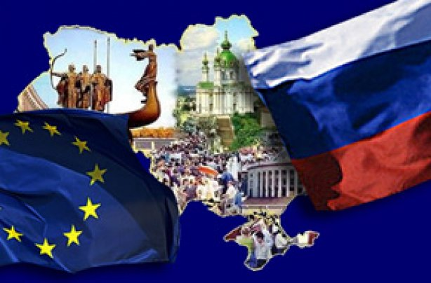
У XXI ст. перед Україною виникають заманливі перспективи завоювання ринків сусідніх країн, організації політичної й економічної взаємодії з пострадянськими країнами. За цих умов Україна об'єктивно зможе відігравати провідну роль у Східній, Центральній і Південно-Східній Європі. Вона створить альянс країн під власною політичною й економічною егідою.
Підтримує наша держава контакт і з різними політичними й економічними об'єднаннями країн. Європейським Союзом (ЄС), Організацією Північноатлантичного Договору (НАГО), Співдружністю Незалежних Держав (СНД). Бере участь у роботі Парламентської асамблеї чорноморських держав. Має намір співробітничати з Рухом неприєднання, стати постійним членом Центральноєвропейської ініціативи.

Slide 5
Місце України на політичній і економічній карті світу
Україна має величезний природно-ресурсний потенціал для економічного розвитку і перетворення в економічно найпотужнішу державу Європи.
Україна — індустріально-аграрна країна зі значними економічними ресурсами.

Slide 6
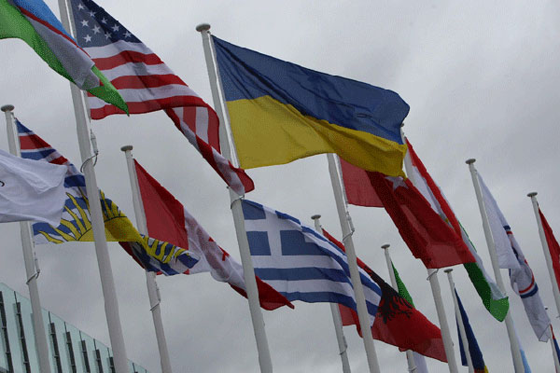
за абсолютними розмірами видобутку сировини і виробництва деяких видів продукції Україна входить до десятки найбільших виробників.
Наша держава належить і до групи країн — світових лідерів у ви пуску деяких видів продукції машинобудування.
За рівнем розвитку авіакосмічного комплексу Україна в Європі посідає провідне місце

